Slide 1
Traducir Argumentos al lenguaje simbólico

Slide 2
Argumneto
Un argumento es el conjunto de proposiciones que cumplen la siguiente regla:
“A partir de un cierto número de proposiciones, llamadas premisas, se deriva otra proposición, llamada conclusión”
Dentro de un argumento no importa el numero de premisas, tampoco importa si estas proposiciones son simples o compuestas.”

Slide 3

Una argumentación tiene la forma siguiente:
(premisa1 ˄ premisa2 ˄…) → Conclusión
Como podemos observar, todo razonamiento es en realidad una formula condicional en la que el antecedente es la conjunción de las premisas y el consecuente la conclusión.

Slide 4
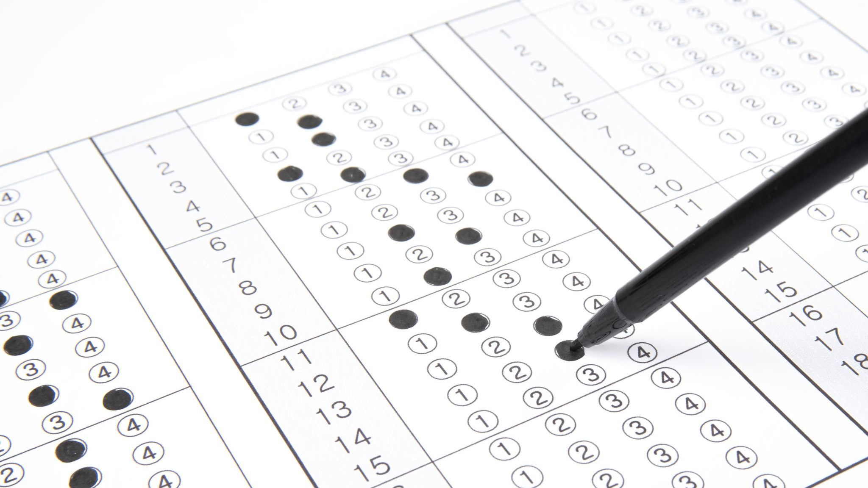
Por ejemplo

Slide 5
1- Si canto bien entonces no gano el concurso. No ganaré el concurso porque tengo pocos votos por la red. No canté bien. Gané el concurso.
Proposiciones simples: P: Canto bien.
q: Gano el concurso.
r: tengo pocos votos por la red
Premisa1: Si canto bien entonces no gano el concurso. (p→~q)
Premisa 2: No ganaré el concurso porque tengo pocos votos por la red (r→~q)
Premisa 3: No canté bien. (~p)
Conclusión: Gané el concurso. (q)
Argumento : [(p→~q)˄ (r→~q)^ ~p] →q
( Como se tienen 3 premisas las uno con ^ y la conclusión con →)

Slide 6
2- Si tomo chocolate entonces me duele la cabeza. Por tanto, si no tomo chocolate entonces no me dolerá la cabeza.
Proposiciones simples: p: Tomo chocolate.
q: Me duele la cabeza.
Luego identificamos las premisas y la conclusión para escribirlas en forma simbólica:
Premisa: Si al tomar chocolate entonces me duele la cabeza.
(p→ q)
Conclusión: si no tomo chocolate entonces no me dolerá la cabeza.
(~p→~ q)
Al final tenemos que el argumento es:
(p→ q) → (~p→~ q)
( Como se tienen 1 premisa la uno a la conclusión con →)

Slide 7
TRADUZCA EL SIGUIENTE ARGUMENTO AL LENGUAJE SIMBOLICO
Me inscribiré en el ciclo semestral o anual de la academia. No me inscribí en el ciclo semestral. Por consiguiente, me inscribí en el ciclo anual.

Slide 8
Si Pablo recibió el e-mail, entonces tomo el avión y estará aquí al medio dia. Pablo no tomo el avión . Luego, Pablo no recibió el e-mail

Slide 9
Si gano las elecciones, bajare los precios de los combustibles. Bajare el precio si los electores votan por mi. Los electores no votaron por mi. Por tanto, no bajare el precio de los combustibles.

